Slide 1

第四章 方程与不等式
授课人：魏小哥

Slide 2
方程不等式
抛物线
开口方向、对称轴、顶点坐标
利用抛物线求解最值
抛物线与坐标轴或直线相切
解的情况判断：判别式的符号
根与系数的关系：韦达定理
特殊方程（指数、对数、绝对值、分式、高次）
方程组
解集的求解
解集为空集或任意实数
特殊不等式（指数、对数、绝对值、分式、高次）
不等式
方程
考点框架

Slide 3
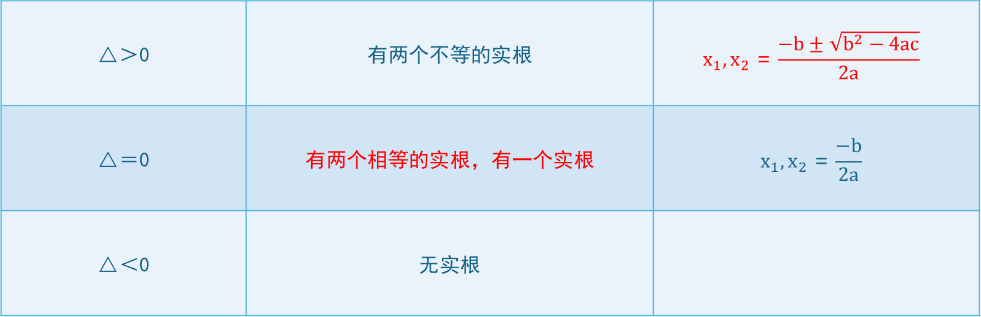
基本定义
方程基本概念和定义
一元一次方程：含有一个未知数，且未知数最高次方是 1 的方程，一般式ax=b(a≠0)
一元二次方程：一般式为ax²+bx+c=0(a≠0)
令△=b² − 4ac 则：
△＞0 | 有两个不等的实根 | $$x_{1}{,x}_{2}＝\frac{−b±\sqrt{b^{2}−4ac}}{2a}$$
△＝0 | 有两个相等的实根，有一个实根 | $$x_{1}{,x}_{2}＝\frac{−b}{2a}$$
△＜0 | 无实根

Slide 4
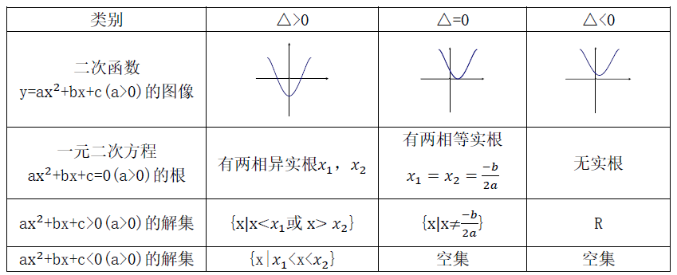
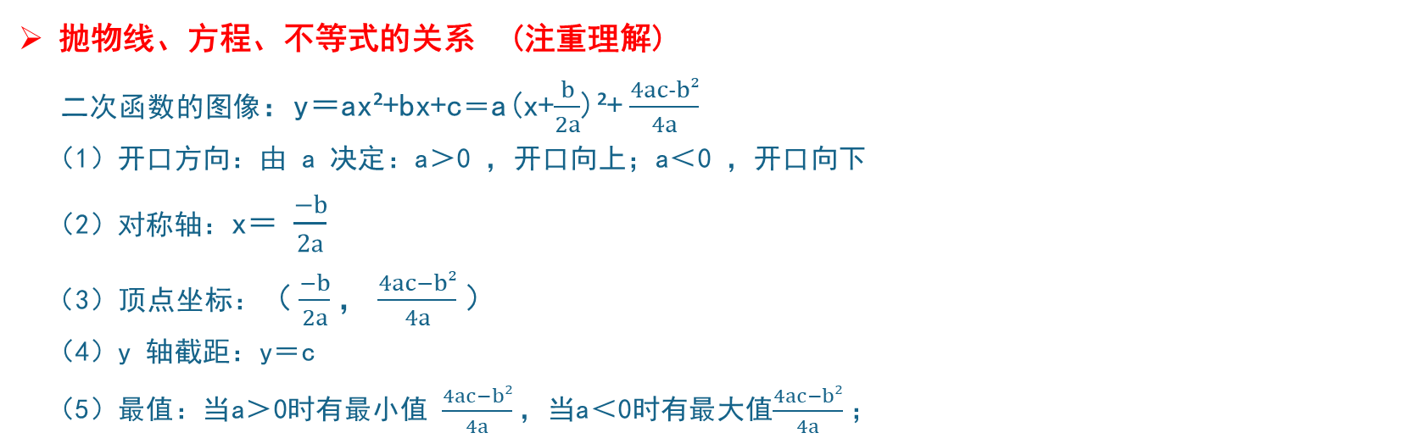
基本定义
抛物线、方程、不等式的关系 (注重理解)
二次函数的图像：y＝ax²+bx+c＝a(x+$\frac{b}{2a}$)²+ $\frac{4ac−b²}{4a}$
（1）开口方向：由 a 决定：a＞0 ，开口向上；a＜0 ，开口向下
（2）对称轴：x＝ $\frac{−b}{2a}$
（3）顶点坐标：（ $\frac{−b}{2a}$， $\frac{4ac−b²}{4a}$）
（4）y 轴截距：y＝c
（5）最值：当a＞0时有最小值 $\frac{4ac−b²}{4a}$，当a＜0时有最大值$\frac{4ac−b²}{4a}$；

Slide 5
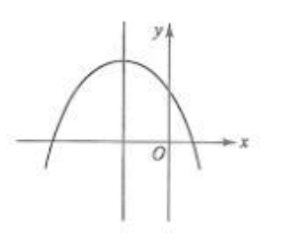

重点题型
例题：1.已知二次函数 y=a$x^{2}$+bx+c的图像如所示，则 a，b，c满足 ( ).
（A）a＜0，b＜0，c＞0 （B）a＜0，b＜0，c＜0
（C）a＜0，b＞0，c＞0 （D）a＞0，b＜0，c＞0
（E）a＞0，b＞0，c＞0
2.已知函数y= $x^{2}$−4ax，当 1≤x≤3时，是单调递增的函数，则 a的取值范围是（ ）.
（A）(−∞,$\frac{1}{2}$] (B) (−∞,1] (C) ($\frac{1}{2}$, $\frac{3}{2}$] (D) ($\frac{3}{2}$,+∞) (E) (-∞, $\frac{3}{2}$）
3.若 A（-25/4，y1）， B（-5/4，y2），C（1/4，y3），为抛物线 y=𝑥²+4𝑥−5上的三点，则 y1，y2，y3的大小关系是（ ）.
（A）y1＜y2＜y3 （B）y2＜y3＜y1 （C）y3＜y1＜y2 （D）y1＜y3＜y2 （E）y3＜y2＜y1

Slide 6
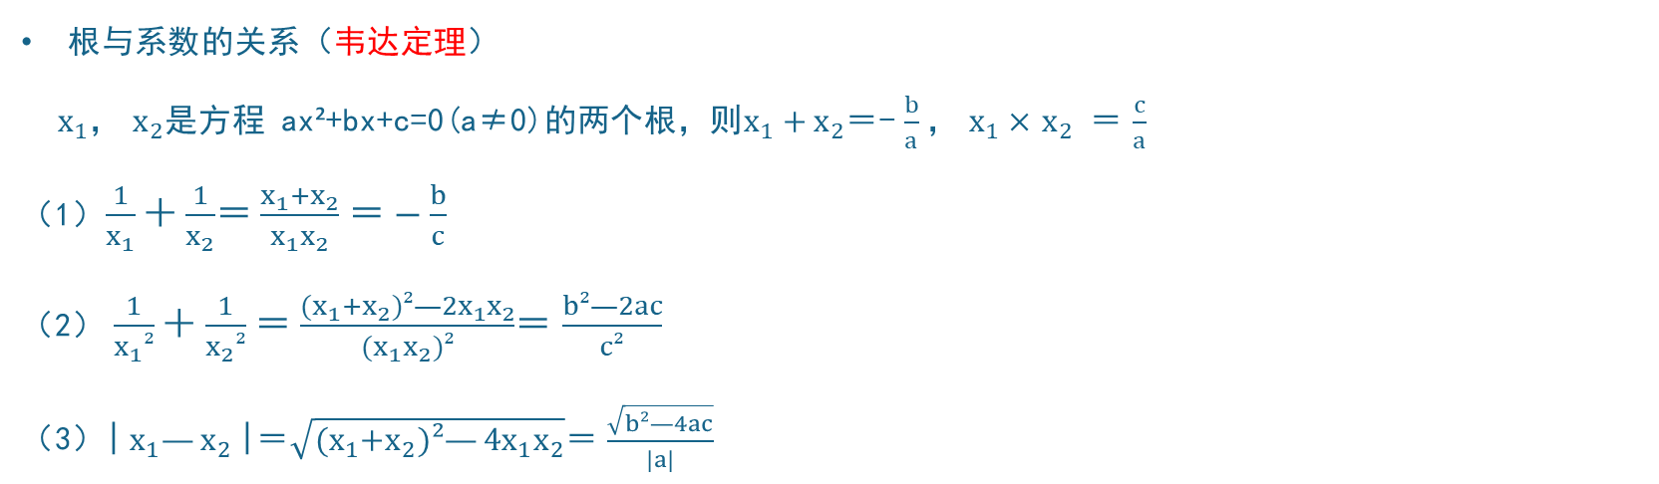

基本定义
根与系数的关系（韦达定理）
$x_{1}，$ $x_{2}$是方程 ax²+bx+c=0(a≠0)的两个根，则$x_{1}+$ $x_{2}$＝- $\frac{b}{a}$， $x_{1}×$ $x_{2}$ ＝ $\frac{c}{a}$
（1）$\frac{1}{x_{1}}＋$ $\frac{1}{x_{2}}$＝ $\frac{x_{1}+x_{2}}{{x_{1}x}_{2}}$ ＝ $−$ $\frac{b}{c}$
（2） $\frac{1}{x_{1}²}＋$ $\frac{1}{x_{2}²}$ ＝ $\frac{{{(x}_{1}+x}_{2})²—{{2x}_{1}x}_{2}}{{{(x}_{1}x}_{2})²}$＝ $\frac{b²—2ac}{c²}$
（3）| $x_{1}—x_{2}$|＝$\sqrt{{{(x}_{1}+x}_{2})²—{{4x}_{1}x}_{2}}$＝ $\frac{\sqrt{b²—4ac}}{|a|}$
（4） $x_{1}²$ $＋$ $x_{2}²$ ＝ ${{(x}_{1}+x}_{2})²—{{2x}_{1}x}_{2}＝$ $\frac{b²—2ac}{a²}$
（5） $x_{1}²$ $—$ $x_{2}²$ ＝ ${{(x}_{1}+x}_{2})$ ${{(x}_{1}－x}_{2})$
（6）$x^{3}$± $y^{3}$＝(x±y)($x^{2}∓xy$＋ $y^{2}$)

Slide 7

重点题型
例题：1.解某个一元二次方程，甲看错了常数项，解得两根为8和2，乙看错 ，乙看错了一次项，解得两根为 -9和-1，则正确解为（ ）.
（A）-8和-2 （B）1和 9 (C)-1和 9 (D)3和-3 （E）-1和-9
2.若方程 x²+px+37=0恰好有两个正整数解$x_{1}$和$x_{2}$，则$\frac{\text{(}x_{1}\text{+1}\text{)(} x_{2}\text{+1}\text{)}}{p}$的值为 ( ).
(A)-2 (B)-1 (C) 1 （D)$\frac{1}{2}$ （E）2
3.设 x，y是实数，则可以确定x³+y³的最小值 .
（1）xy=1 （2）x+y=2
4.$x_{1}，x_{2}$是方程 x²—(k-2)x+(k²+3k+5)＝0的两个实根，则${x_{1}}^{2}$+ ${x_{2}}^{2}$的最大值是（ ）.
（A）16 （B）19 （C）$\frac{14}{3}$ （D）18 （E）2
5.设抛物线 y=x²+2ax+b与x轴相交于 A,B两点，点C的坐标为（ 0,2），若ΔABC的面积等于 6，则（ ）.
（A）a²-b=9 （B）a²+b=9 （C）a²-b=36 （D）a²+b=36 （E） a²-4b=9
|𝑥1−𝑥2|=$\frac{\text{√}\text{Δ}}{|\text{a}|}$？？？

Slide 8
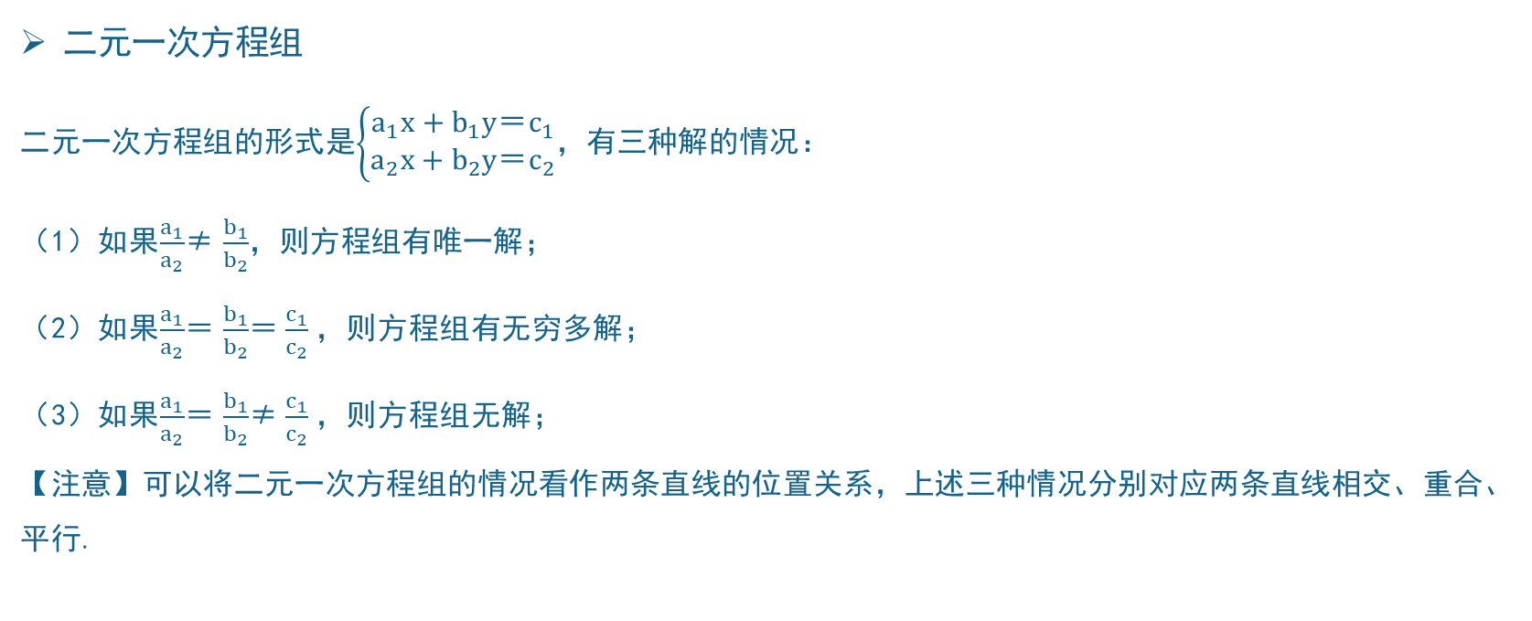
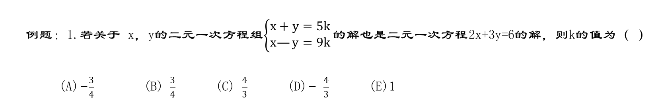
基本定义
二元一次方程组
二元一次方程组的形式是$\left\{\begin{aligned}a_{1}x+b_{1}y＝c_{1} \\ a_{2}x+b_{2}y＝c_{2}\end{aligned}\right.$，有三种解的情况：
（1）如果$\frac{a_{1}}{a_{2}}$≠ $\frac{b_{1}}{b_{2}}$，则方程组有唯一解；
（2）如果$\frac{a_{1}}{a_{2}}$＝ $\frac{b_{1}}{b_{2}}$＝ $\frac{c_{1}}{c_{2}}$，则方程组有无穷多解；
（3）如果$\frac{a_{1}}{a_{2}}$＝ $\frac{b_{1}}{b_{2}}$≠ $\frac{c_{1}}{c_{2}}$，则方程组无解；
【注意】可以将二元一次方程组的情况看作两条直线的位置关系，上述三种情况分别对应两条直线相交、重合、平行.
例题：1.若关于 x，y的二元一次方程组$\left\{\begin{aligned}x+y=5k \\ x—y=9k\end{aligned}\right.的$解也是二元一次方程2x+3y=6的解，则k的值为（ ）
(A)−$\frac{3}{4}$ (B) $\frac{3}{4}$ (C) $\frac{4}{3}$ (D)− $\frac{4}{3}$ (E)1

Slide 9
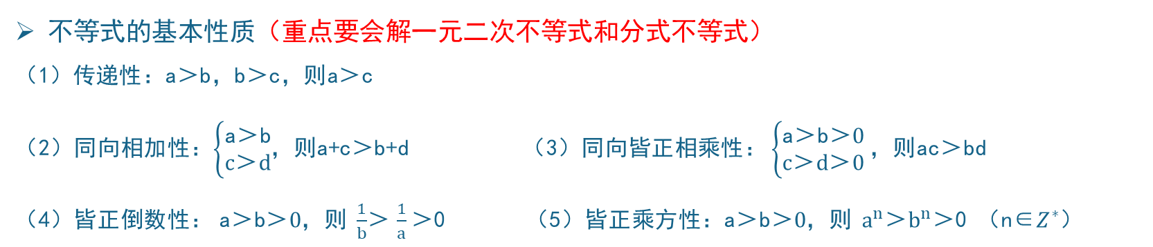
基本定义
无理方程
解无理方程，一般通过方程两边同时乘方，使之转化为有理方程，从而求出方程的解.
注意：解无理方程时，由于方程两边乘方相同次数，未知数的取值范围可能会扩大，有产生增根的可能，因此，最后必须验根.
例题：1.无理方程$\sqrt{2x+1}$—$\sqrt{x—3}$＝2的所有实根之积为（ ）
(A)12 (B) $14$ (C) $48$ (D)36 (E)24
不等式的基本性质（重点要会解一元二次不等式和分式不等式）
（1）传递性：a＞b，b＞c，则a＞c
（2）同向相加性：$\left\{\begin{aligned}\text{a}\text{＞}\text{b} \\ c\text{＞}d\end{aligned}\right.$，则a+c＞b+d （3）同向皆正相乘性： $\left\{\begin{aligned}\text{a}\text{＞}\text{b}＞0 \\ c\text{＞}d＞0\end{aligned}\right.$，则ac＞bd
（4）皆正倒数性： $\text{a}\text{＞}\text{b}＞0$，则 $\frac{1}{b}$＞ $\frac{1}{a}＞$0 （5）皆正乘方性：$\text{a}\text{＞}\text{b}＞0$，则 $a^{n}$＞$b^{n}＞$0 （n∈$Z^{∗}$）

Slide 10

重点题型
例题：1.不等式组$\left\{\begin{aligned}x—1≤a² \\ x—4≥2a\end{aligned}\right.$有解，则实数𝑎的取值范围是（ ）
（A）−1 $≤$𝑎$≤$3 （B）𝑎$≤$−1或𝑎$≥$3 （C）𝑎＜−1或𝑎＞3 （D）−1＜𝑎＜3 （E）𝑎$≤$−3或𝑎$≥$1
2.设x,y是实数，则𝑥$≤$6，𝑦$≤$4.
（1）𝑥$≤$𝑦+2 （2）2𝑦$≤$𝑥+2
3.若关于 x不等式解集为𝑚𝑥²+2𝑥+𝑛＞0的解集为{𝑥|−$\frac{1}{3}$＜𝑥＜$\frac{1}{2}$}，则关于x的不等式−𝑛𝑥²+2𝑥−𝑚＞0的解集为（ ）
（A）(-3,2) （B）(-2,3) （C）(− $\frac{1}{2}$, $\frac{1}{3}$) （D）(− $\frac{1}{3}$, $\frac{1}{2}$) （E）以上结论均不正确
4.不等式$\frac{2x−1}{x−1}$＞ $\frac{x+3}{x+1}$的解集中包含（ ）个质数.
（A）0个 （B）1个 （C）2个 （D）4个 （E）无数
5.𝑏＜𝑎时，不等式 $\frac{x−a}{ x−b}$＞$1$ 的解是（ ）
（A）{𝑥|𝑥＜𝑏} （B）{𝑥|𝑥＞𝑏} （C）{𝑥|𝑥＞𝑎} （D）{𝑥|𝑥＜𝑎} （E）以上均不正确

Slide 11
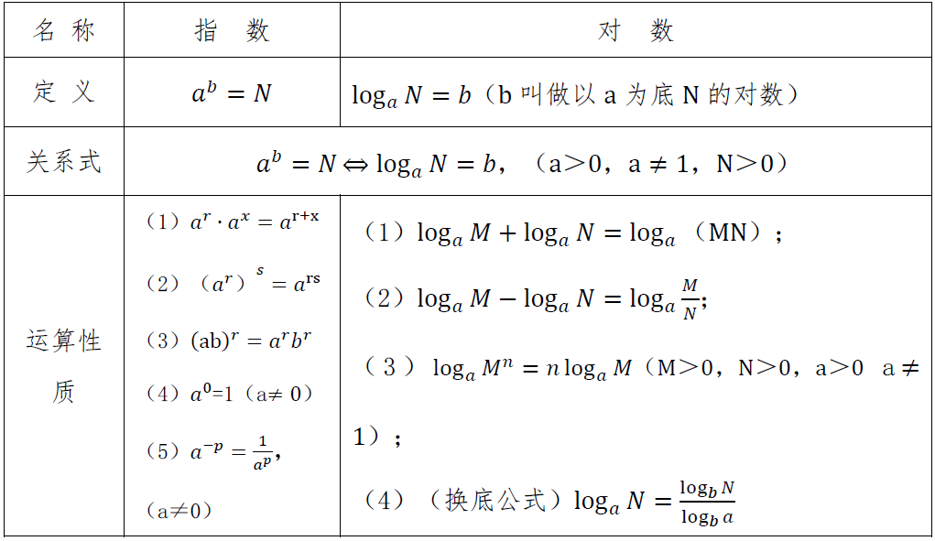
基本定义
指数和对数运算公式

Slide 12
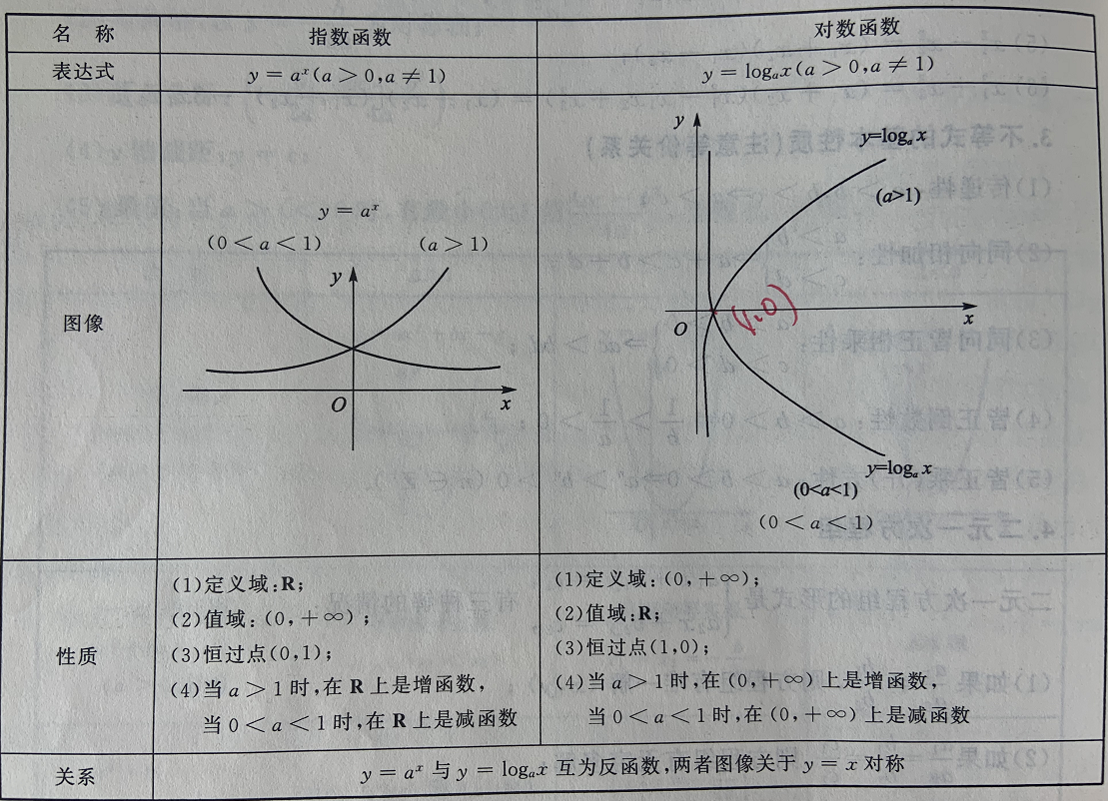
基本定义

Slide 13

重点题型
例题：1.已知$3^{x}$+ $3^{−x} ＝$4，则${27}^{x}$+ ${27}^{−x}$的值是（ ）.
（A）64 （B）60 （C）52 （D）48 （E）36
2. 已知${25}^{x}$＝2000， ${80}^{y}$＝2000，则 $\frac{1}{x}+\frac{1}{y}$ 等于（ ）
（A）2 （B）1 （C） $\frac{1}{2}$ （D） $\frac{3}{2}$ （E）3
3.设𝑎＝${\text{π}}^{\text{0.3}}$,𝑏＝$\log_{\text{π}}{3}$,𝑐＝$3^{0}$，则𝑎, 𝑏,𝑐的大小关系是（ ）
（A）𝑎＞𝑏＞𝑐 （B）𝑏＞𝑐＞𝑎 （C）𝑏＞𝑎＞𝑐 （D）𝑎＞𝑐＞𝑏 （E）𝑐＞𝑏＞𝑎
4.若$\log_{a}{2}＜\log_{b}{2}$，则（ ）
（A）0$＜$a$＜$b$＜$1 （B）0$＜$𝑏$＜$𝑎$＜$1 （C）𝑎＞𝑏＞1 （D）b＞𝑎＞1 （E）𝑏＞1＞𝑎
5.已知lg(x+y)+lg(2x+3y)-lg3=lg4+lgx+lgy.求x:y的值（ ）
（A）2或$\frac{1}{3}$ （B） $\frac{1}{2}$或3 （C） $\frac{1}{2}$ （D） $\frac{3}{2}$ （E）3
6.已知$3^{a}=\log_{\frac{1}{3}}{a}$， ${\left(\frac{1}{3}\right)}^{b}=\log_{\frac{1}{3}}{b}$， ${\left(\frac{1}{3}\right)}^{c}=\log_{3}{c}$，则a，b，c的大小关系为（ ）．
（A）a＞b＞c （B）b＞a＞c （C）c＞a＞b （D）c＞b＞a （E）a＞c＞b

